Slide 1

영어논문작성법:
제2언어인 영어로
논문 작성하기
사림아너스학부 이용직
yongjiklee@changwon.ac.kr

Slide 2






목차
왜 영어논문이 필요한가?
원칙1 – Second language learner perspective
원칙2 – Simplify/Clarify
원칙3 – Research Purpose, Research Questions
원칙4 – Research Methods
원칙5 – Editing

Slide 3

왜 영어논문이 필요한가?
국제적 학술 교류
영어는 국제 학술 커뮤니티의 공용어로, 연구 결과를 전 세계 학자들과 공유하기 위해 필수
연구 영향력 확대
영어로 출판된 논문은 더 넓은 독자층에게 도달하여 인용 가능성과 연구 영향력 증가
학술적 경력 발전
국제 저널에 영어 논문을 게재하는 것은 학자로서의 평판과 경력 발전에 중요한 요소
최신 연구 동향 접근
대부분의 최신 연구와 학술 자료가 영어로 출판되므로, 영어 논문 작성 능력은 최신 연구 동향을 파악하고 기여하는 데 필수

Slide 4



원칙1 – Second language learner perspective
영어 학습자 관점 유지하기
제2언어 학습자로서의 자신의 위치를 인식하고 받아들이기
현실적인 목표 설정
원어민 수준의 완벽함보다 명확한 의사소통에 집중하기
적절한 도구 활용
언어 자원과 학술 영어 지원 도구를 효과적으로 활용하기

Slide 5
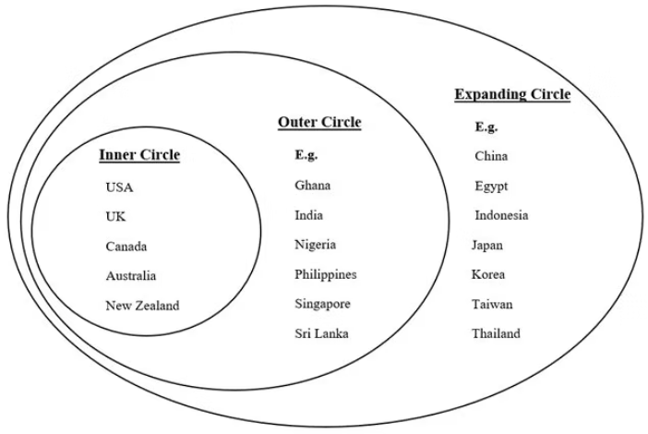



Kachru Model "The Three Circles of English"
Outer Circle
영어가 제2언어로 사용되는 국가들 (인도, 싱가포르, 필리핀 등)
Inner Circle
영어가 모국어인 국가들 (미국, 영국, 캐나다, 호주, 뉴질랜드)
Expanding Circle
영어가 외국어로 학습되는 국가들 (한국, 일본, 중국, 러시아 등)

Slide 6





ESP
(English for Specific Purpose)
모든 학생이 영어전공자가 아니다
대학원에서 영어를 전공하는 학생은 극소수에 불과합니다
영어를 도구로 접근
대다수의 대학원생들은 영어를 학술목적을 위한 도구로 접근해야 합니다
ESP(English for Specific Purpose)
특수 목적 영어는 특정 학문이나 직업 분야에 필요한 영어 능력을 개발하는 데 중점을 둡니다
EAP(English for Academic Purpose)
학술 목적 영어는 학술 연구와 발표에 필요한 특정 언어 기술을 개발하는 데 중점을 둡니다

Slide 7
Focus on Meaning VS. Focus on Form
Focus on Meaning (Social English)
Focus on Form (Academic English)
일상생활에서 외국인 교수님과 이야기 할 때
영어로 학술지 소논문을 쓰거나 국제학술대회에서 영어발표를 할 때
의사소통의 목적이 중요
자연스러운 대화 흐름 강조
정확한 문법과 어휘 사용 중요
문법적 오류가 있어도 의미 전달이 가능하면 허용
학술적 표현과 구조 준수
비형식적 표현과 구어체 사용
형식적이고 정확한 언어 사용
분야별 전문 용어와 표현 활용

Slide 8





원칙2 – Simplify/Clarify
간단하게 –
simple
명확/명료 - clear
Stay on the topic
복잡한 문장 구조보다 명확하고 간결한 표현을 사용하세요
모호한 표현을 피하고 정확한 의미를 전달하는 단어를 선택하세요
주제에서 벗어나지 말고 핵심 내용에 집중하세요
Get to the point
화려한 미사어구 대신 요점을 직접적으로 전달하세요

Slide 9
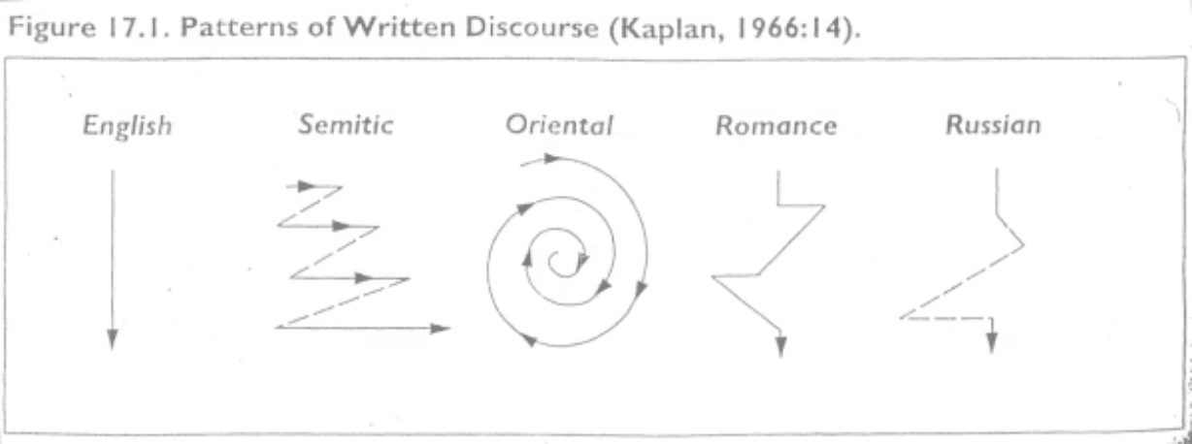
두괄식 – OK / 미괄식 – NO
두괄식 (Topic-first) - OK
미괄식 (Topic-last) - NO
영어 학술 글쓰기에서 권장되는 방식
영어 학술 글쓰기에서 지양해야 하는 방식
주요 주장이나 결론을 문단 시작에 배치
배경 설명이나 세부 사항을 먼저 제시
핵심 내용을 먼저 제시한 후 세부 사항 설명
주요 주장이나 결론을 문단 끝에 배치
독자가 글의 요점을 빠르게 파악 가능
독자가 글의 요점을 파악하기 어려움
영미권 학술 문화에서 선호하는 방식
한국어 등 일부 언어권에서 흔히 사용되는 방식

Slide 10

원칙3 - Research Purpose,
Research Questions
명확한 연구 목적 설정
구체적인 연구 질문 개발
연구의 방향을 명확히 하고 독자에게 연구의 가치를 전달하는 핵심 요소입니다.
연구의 범위를 정의하고 데이터 수집 및 분석 방법을 결정하는 기준이 됩니다.
연구 목적과 질문의 일관성
연구 목적과 연구 질문은 서로 밀접하게 연결되어 연구의 전체적인 일관성을 유지해야 합니다.

Slide 11
연구목적과 연구질문
연구목적 (평서문)
연구질문 (의문문)
This study examines the pre-service teachers' self-efficacy beliefs
about teaching ELLs before and after the micro-teaching
experiences.
What are pre-service teachers' self-efficacy beliefs about
teaching ELLs before and after the micro-teaching experience?
양적연구면 동사를 examine(s) / investigate(s)
양적연구면 주로 What 으로 문장 시작
질적연구면 동사를 explore(s) / understand(s)
질적연구면 주로 How로 문장 시작
연구목적(평서문) => 연구질문(의문문)

Slide 12
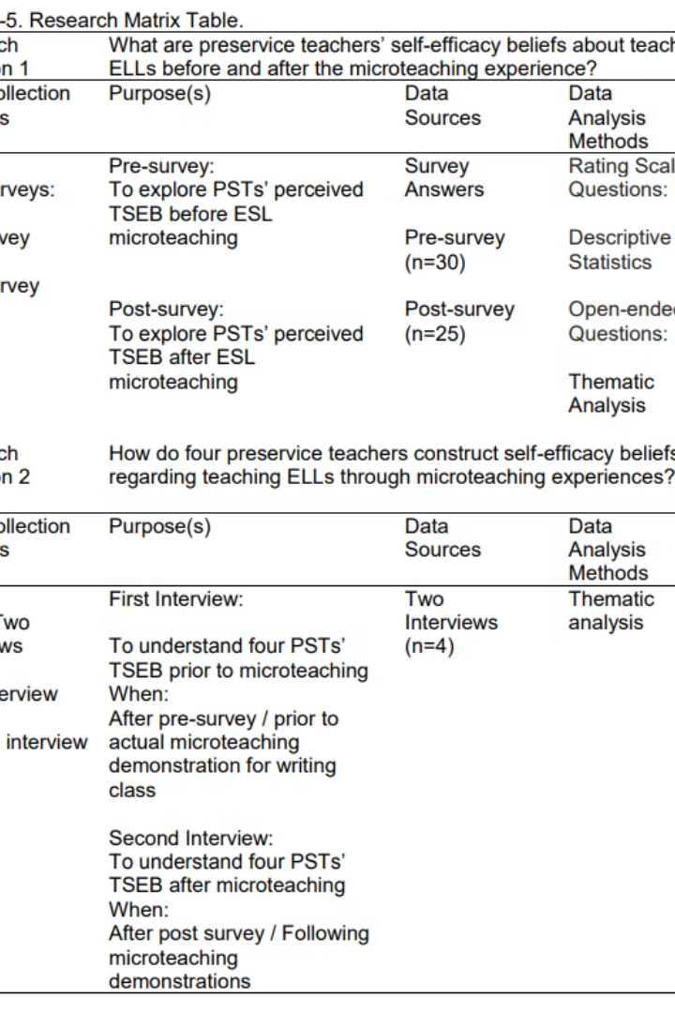




연구 설계 예시
연구 목적 설정
명확한 연구 목적과 의의 정의
연구 질문 개발
연구 목적에 부합하는 구체적인 질문 설계
연구 방법론 선택
연구 질문에 적합한 데이터 수집 및 분석 방법 결정
데이터 수집 계획
참여자 선정, 도구 개발, 윤리적 고려사항 검토

Slide 13








원칙4 – Research Methods
연구 설계
참여자 선정
연구 질문에 적합한 양적, 질적,
혼합 방법론 선택
연구 목적에 부합하는 적절한 표본 추출 방법 적용
데이터 분석 방법
데이터 수집 도구
연구 질문에 답할 수 있는 적절한 분석 기법 적용
신뢰성과 타당성이 확보된 측정 도구
개발 및 활용

Slide 14
원칙5 – Editing
초안 작성
아이디어를 자유롭게 표현하며 내용에 집중하여 첫 번째 초안을 작성합니다.
구조 검토
논문의 전체적인 구조와 논리적 흐름을 검토하고 필요한 부분을 재구성합니다.
문장 수준 편집
문법, 어휘, 문장 구조 등을 세밀하게 검토하고 수정합니다.
동료 피드백
동료나 멘토에게 논문을 검토받고 건설적인 피드백을 수용합니다.
최종 교정
오탈자, 참고문헌, 형식 등을 최종적으로 점검하고 완성합니다.

Slide 15
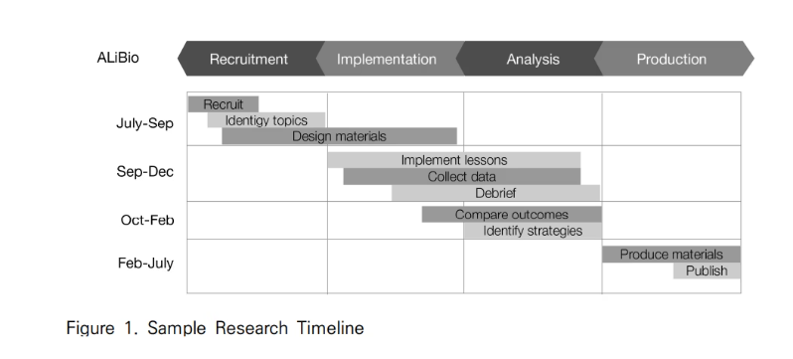
연구시작 전: 본인의 연구의 일정을 명확히 하기
연구 계획 수립
연구 주제 선정, 문헌 검토, 연구 설계
IRB 승인
연구윤리심의위원회 제출 및 승인 획득
데이터 수집
참여자 모집, 설문조사, 인터뷰, 실험 등
데이터 분석
통계 분석, 질적 코딩, 결과 해석
논문 작성
초안 작성, 수정, 최종 완성
제출 및 발표
학술지 투고, 심사 대응, 학회 발표

Slide 16
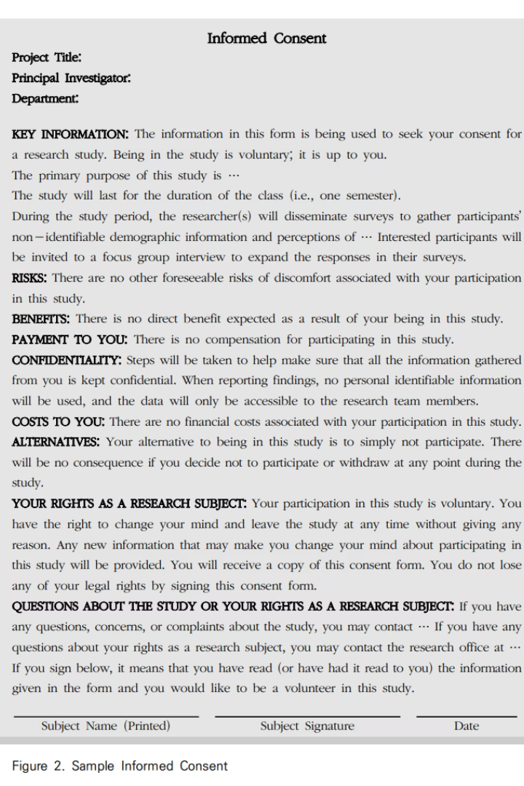



데이터 수집전:
IRB(연구윤리심의위원회)
IRB의 목적
연구 참여자의 권리와 복지를 보호하고 연구의 윤리적 수행을 보장합니다.
필요 서류
연구 계획서, 참여자 동의서, 데이터 수집 도구, 개인정보 보호 계획 등을 제출해야 합니다.
승인 기간
IRB 심의는 일반적으로 2-4주가 소요되므로 연구 일정에 여유를 두고 신청해야 합니다.
주의사항
IRB 승인 없이 데이터를 수집하면 연구 결과를 발표하거나 출판할 수 없습니다.

Slide 17
소논문의 기본 구조:학회지마다 살짝 다를수 있음
초록 (Abstract)
연구의 목적, 방법, 결과, 결론을 간략히 요약
2
서론 (Introduction)
연구 배경, 목적, 연구 질문 제시
3
선행연구 (Literature Review)
관련 이론과 연구 검토, 연구 간극 확인
4
연구방법 (Methods)
연구 설계, 참여자, 도구, 절차, 분석 방법 설명
연구결과 (Results/Findings)
데이터 분석 결과 객관적 제시
논의 및 결론 (Discussion/Conclusion)
결과 해석, 의의, 한계점, 후속 연구 제안

Slide 18





서론 작성(Introduction)
연구 배경
연구 주제의 중요성과 현재 상황 설명
문제 제기
해결해야 할 문제나 연구 간극 제시
연구 목적
연구를 통해 달성하고자 하는 목표 명시
연구 질문
구체적인 연구 질문 또는 가설 제시
연구 의의
연구가 기여할 수 있는 학문적, 실용적 가치 설명

Slide 19
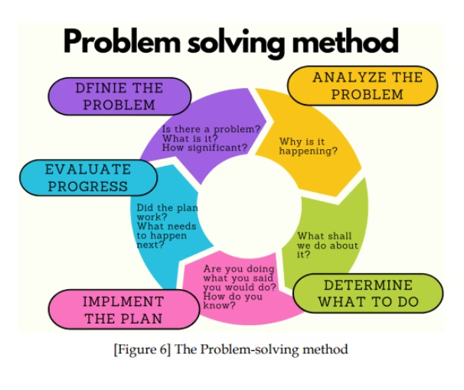




Problem-solving approach
문제 인식
문제 분석
현재 상황에서의 문제점이나 한계 파악
문제의 원인과 영향 요소 탐색
기여도 강조
4
해결책 제안
연구가 문제 해결에 기여하는 방식 설명
연구를 통한 문제 해결 방안 제시

Slide 20

Problem-Solving Approach
(교수자의 경우)
나의 교수법에 변화가 필요하다
현재 교수법의 한계 인식
기존 교수법이 학생들의 학습 요구를 충족시키지 못하는 부분을 파악합니다.
문제의 구체적 정의
학생들의 학습 성과, 참여도, 만족도 등에서 나타나는 구체적인 문제점을 정의합니다.
새로운 교수법 탐색
문제 해결을 위한 혁신적인 교수법이나 접근 방식을 탐색합니다.
변화의 필요성 강조
교수법 변화가 학생들의 학습 경험과 성과 향상에 어떻게 기여할 수 있는지 강조합니다.

Slide 21
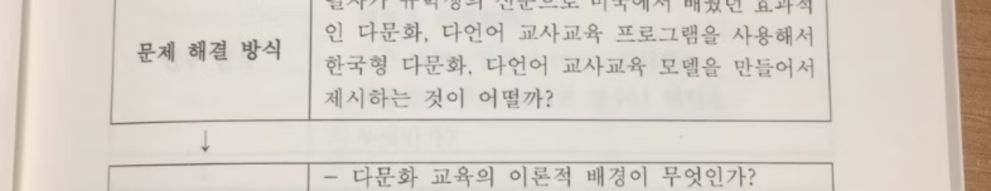
문제해결접근 방법 예시1
1
문제 상황 제시
2
기존 접근법의 한계
현재 영어 교육 환경에서 학생들의 의사소통 능력 부족 문제를 구체적 데이터와 함께 제시
전통적인 문법 중심 교육 방식이 실제 의사소통 능력 향상에 미치는 제한적 효과 설명
3
새로운 접근법 제안
4
연구 목적 명시
의사소통 중심 교수법의 필요성과 잠재적 효과 제시
의사소통 중심 교수법이 학생들의 영어 능력 향상에 미치는 영향 탐구

Slide 22





문제해결접근 방법 예시2
교육 현장의 도전 과제
다문화 학생들의 학업 성취도 격차 문제 제시
연구 간극 확인
다문화 학생 지원을 위한 효과적인 교수법에 관한 연구 부족 지적
문화 반응적 교수법 소개
학생들의 문화적 배경을 고려한 교수법의 잠재적 효과 설명
연구 필요성 강조
문화 반응적 교수법의 효과를 검증하기 위한 실증적 연구의 중요성 강조

Slide 23

선행연구 (Literature Review)
선행연구의 목적
연구 주제에 관한 기존 지식과 이론을 검토하고, 연구 간극을 확인하여 본 연구의 필요성을 입증합니다.
체계적 문헌 검토
관련 연구를 체계적으로 검색, 선별, 분석하여 연구 동향과 주요 발견을 종합적으로 파악합니다.
비판적 분석
기존 연구의 강점과 한계점을 비판적으로 분석하여 본 연구의 차별점을 명확히 합니다.
이론적 틀 구축
선행연구를 바탕으로 본 연구의 이론적 틀을 구축하고 연구 질문과의 연계성을 설명합니다.

Slide 24




선행연구 부분에서 자주 발견되는 실수
단순 나열식 서술
연구 주제와의 연결성 부족
최신 연구 부재
선행연구를 단순히 나열하기만 하고 비판적 분석이나 종합이 부족한 경우
선행연구와 본 연구의 주제 간 연결성을 명확히 설명하지 않는 경우
오래된 연구만 인용하고 최근 5년 이내의 최신 연구를 포함하지 않는 경우
편향된 문헌 선택
연구 간극 미제시
자신의 주장을 지지하는 연구만 선택적으로 인용하고 반대 견해를 무시하는 경우
선행연구 검토 후 연구 간극(research gap)을 명확히 제시하지 않는 경우

Slide 25
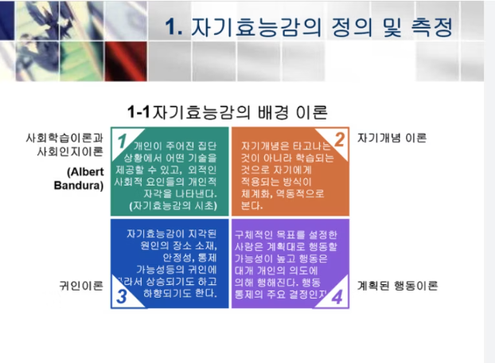
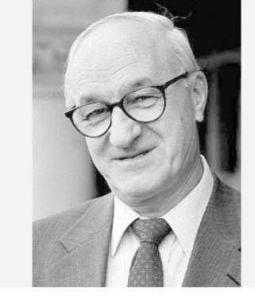
반두라-자기효능감
반두라의 자기효능감 이론
Albert Bandura의 자기효능감(self-efficacy) 이론은 개인이 특정 과제를 성공적으로 수행할 수 있다는 자신의 능력에 대한 믿음을 의미합니다.
자기효능감의 네 가지 주요 원천:
성공 경험(Mastery Experiences)
대리 경험(Vicarious Experiences)
언어적 설득(Verbal Persuasion)
생리적, 정서적 상태(Physiological and Emotional States)
교육 연구에서 자기효능감은 교사와 학생의 성취와 동기에 중요한 영향을 미치는 요인으로 연구되고 있습니다.

Slide 26
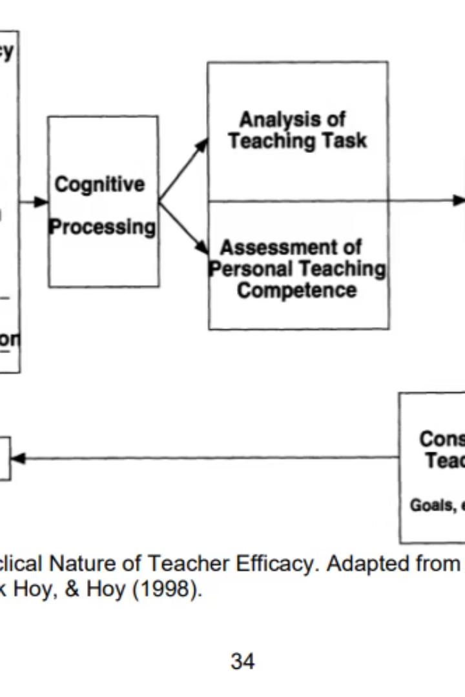
용어정리: Theoretical Framework
이론적배경/이론적틀
이론적 틀의 정의
연구의 기반이 되는 이론적 관점이나 모델로, 연구 문제를 이해하고 해석하는 렌즈 역할을 합니다.
이론적 틀의 역할
연구 설계, 데이터 수집 및 분석, 결과 해석에 지침을 제공하고 연구의 학문적 맥락을 확립합니다.
이론적 틀 작성 방법
연구 주제와 관련된 주요 이론을 검토하고, 본 연구에 적용할 특정 이론이나 모델을 선택하여 그 적합성을 설명합니다.
이론적 틀 예시
교육 연구에서는 구성주의 학습 이론, 사회문화 이론, 자기효능감 이론 등이 자주 활용됩니다.

Slide 27
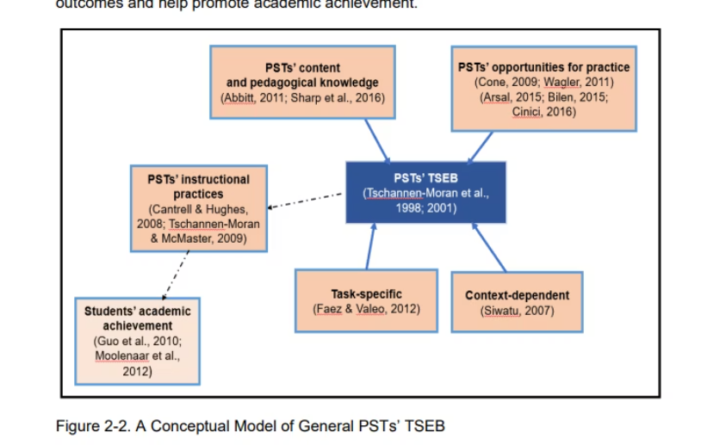
용어정리: Conceptual Framework 개념적틀/구조화/도식화
개념적 틀의 정의
개념적 틀의 구성 요소
연구에서 탐구하고자 하는 주요 개념들과 그 관계를 시각적으로 또는 서술적으로 표현한 구조입니다.
주요 변수 또는 개념
이론적 틀보다 더 구체적이고 연구 특정적이며, 여러 이론이나 개념을 통합할 수 있습니다.
변수 간의 관계
연구 가설 또는 예상되는 결과
연구의 경계와 제한점
개념적 틀은 종종 다이어그램, 흐름도, 또는 모델 형태로 시각화되어 연구의 전체적인 구조를 명확히 보여줍니다.

Slide 28
연구방법론(Research Method) 작성
연구 설계 설명
양적, 질적, 혼합 방법 등 연구 설계 유형과 그 선택 이유를 명확히 설명합니다.
참여자 및 표본 설명
연구 참여자의 특성, 표본 크기, 표본 추출 방법을 상세히 기술합니다.
데이터 수집 도구 및 절차
설문지, 인터뷰 프로토콜, 관찰 도구 등의 데이터 수집 도구와 절차를 설명합니다.
데이터 분석 방법
통계 분석, 질적 코딩, 주제 분석 등 데이터 분석에 사용된 방법을 자세히 기술합니다.
신뢰성 및 타당성 확보 방법
연구의 신뢰성과 타당성을 확보하기 위한 전략을 설명합니다.

Slide 29



연구방법론에서 가장 중요한 부분
재현 가능성(Replicability)
투명성(Transparency)
다른 연구자가 동일한 방법으로 연구를 재현할 수 있도록 충분히 상세한 정보를 제공해야 합니다.
연구 과정의 모든 단계를 투명하게 공개하여 연구의 신뢰성을 높여야 합니다.
연구 질문과의 일치성
연구 윤리 준수
선택한 연구 방법이 연구 질문에 답하기에 적합한지 명확히 설명해야 합니다.
참여자 동의, 개인정보 보호, IRB 승인 등 연구 윤리 준수 사항을 명시해야 합니다.

Slide 30
Research Methodology
양적 연구 방법론
질적 연구 방법론
실험 연구(Experimental Research)
사례 연구(Case Study)
상관 연구(Correlational Research)
현상학적 연구(Phenomenological Research)
설문 조사(Survey Research)
근거 이론(Grounded Theory)
종단 연구(Longitudinal Research)
민족지학(Ethnography)
양적 연구는 수치 데이터를 수집하고 통계적 방법으로 분석하여 가설을 검증합니다.
질적 연구는 텍스트, 이미지, 관찰 등의 비수치 데이터를 수집하고 해석적 방법으로 분석하여 현상을 심층적으로 이해합니다.

Slide 31
연구결과 작성: Results/Findings
객관적 사실 제시
연구 질문 중심 구성
시각적 자료 활용
연구 결과를 객관적으로 제시하고, 개인적 해석이나 의견을 배제합니다.
연구 질문이나 가설에 따라 결과를 체계적으로 구성하여 제시합니다.
표, 그래프, 차트 등의 시각적 자료를 활용하여 결과를 명확하게 전달합니다.
통계적 유의성 명시
주요 패턴 및 주제 강조
양적 연구의 경우, 통계적 유의성과 효과 크기를 명확히 보고합니다.
질적 연구의 경우, 데이터에서 도출된 주요 패턴, 주제, 범주를 강조합니다.

Slide 32





연구결과 작성: 구조화/체계화된 설명
논리적 구조화
연구 질문이나 가설에 따라 결과를 논리적으로 구조화
데이터 제시
표, 그래프, 인용문 등을 활용한 데이터 명확히 제시
결과 설명
데이터가 보여주는 패턴, 경향, 관계 등을 객관적으로 설명
주요 발견 강조
연구 질문과 관련된 중요한 발견 사항 강조
논의 섹션 연결
결과에서 논의 섹션으로 자연스럽게 연결되는 전환 제공

Slide 33








논의/결론 작성
결과 해석
주요 결과 요약
결과의 의미와 중요성에 대한 해석 제공
연구에서 도출된 주요 결과를 간략히 요약
선행연구와 비교
결과를 선행연구와 비교하여 일치점과 차이점 논의
한계 및 제언
5
연구의 한계점과 후속 연구를 위한 제언 제시
함의 및 적용
4
연구 결과의 이론적, 실용적 함의 제시

Slide 34


Discussion (논의) 작성 예시
결과 요약 및 해석
"본 연구 결과, 협동학습 방식이 전통적 강의식 수업보다 학생들의 비판적 사고력 향상에 더 효과적인 것으로 나타났다. 이는 학생들 간의 상호작용이 다양한 관점을 접하고 자신의 생각을 재구성하는 기회를 제공했기 때문으로 해석된다."
선행연구와의 연계
"이러한 결과는 협동학습의 효과성을 입증한 Johnson과 Johnson(2009)의 연구 결과와 일치하며, 비판적 사고력 발달에 있어 또래 상호작용의 중요성을 강조한 Vygotsky의 사회문화 이론을 지지한다."
연구의 함의
"본 연구 결과는 교실 현장에서 협동학습을 적극적으로 도입할 필요성을 시사하며, 교사 연수 프로그램에 협동학습 전략을 포함시키는 것이 효과적일 수 있음을 제안한다."
한계점 및 제언
"본 연구는 중학교 2학년 학생들만을 대상으로 했다는 한계가 있으므로, 후속 연구에서는 다양한 학년과 학교 환경에서의 협동학습 효과를 검증할 필요가 있다."

Slide 35

논의/결론이 어려운 부분인 이유는
결과 해석의 어려움
선행연구와의 연계
이론적 함의 도출
객관적 결과를 바탕으로 의미 있는 해석을 도출하는 과정이 복잡하고 주관적 판단이 개입될 수 있습니다.
자신의 연구 결과를 기존 문헌과 연결하여 일관성 있게 설명하는 것이 쉽지 않습니다.
연구 결과가 기존 이론에 어떤 기여를 하는지 명확히 설명하는 것이 어렵습니다.
실용적 적용 제시
한계점 인정과 균형
연구 결과의 실제 적용 방안을 구체적이고 현실적으로 제시하는 것이 도전적입니다.
연구의 한계를 솔직히 인정하면서도 연구의 가치를 훼손하지 않는 균형을 유지하기 어렵습니다.

Slide 36



참고문헌 References 작성
인용 스타일 준수
투고하려는 학술지의 인용 스타일(APA, MLA, Chicago 등)을 정확히 확인하고 준수해야 합니다.
일관성 유지
모든 참고문헌 항목이 동일한 형식과 스타일로 작성되어야 합니다.
완전성 확보
본문에서 인용된 모든 자료는 참고문헌 목록에 포함되어야 하며, 필요한 모든 정보(저자, 연도, 제목, 출처 등)를 제공해야 합니다.
참고문헌 관리 도구 활용
EndNote, Mendeley, Zotero 등의 참고문헌 관리 도구를 활용하면 인용과 참고문헌 작성을 효율적으로 할 수 있습니다.

Slide 37

ABSTRACT - 썸네일
초록의 중요성
Invest in the writing of an abstract. Consider your abstract as a book
cover.
The abstract is the cover and face of your thesis. It would help if you crafted an abstract that is unique, attractive, succinct, and interesting.
초록의 구성 요소
Typically, the abstract contains a brief summary of the problem and the
purpose of the research, an outline of the methodology, a few key
findings/results, and the principal conclusion or implication.

Slide 38

INTRODUCTION
연구 목적 전달
The introduction logically conveys the research purpose, describes
the problem's background, illustrates the problem through multiple
perspectives, outlines a summary of prior research and its attempts, provides counterarguments, and states the research direction
(purpose, research questions, and hypotheses).

Slide 39




LITERATURE REVIEW
선행연구 접근법
How did previous research address the problem, and did it approach the problem similarly or differently?
연구 프레임워크
How did previous studies frame their research, and what did or did not work?
연구의 차별성
How is your research different, or why is your research important?
연구 간극 발견
Finding the research gap

Slide 40
Framing Research Questions:
연구 질문 구성
연구 질문 개발 전략
Informed by the literature, researchers construct their research questions, ensuring they are both relevant and novel.
본인의 연구와 유사한 기존의 연구에서 사용했던 연구질문 문장에서 부터 수정을 시작하기
기존 연구 질문 검토
An example research question could be: "What are the experiences and challenges educators encounter during remote teaching?"
연구 맥락에 맞게 수정
구체적이고 명확한 표현 사용
측정 가능한 형태로 구성

Slide 41
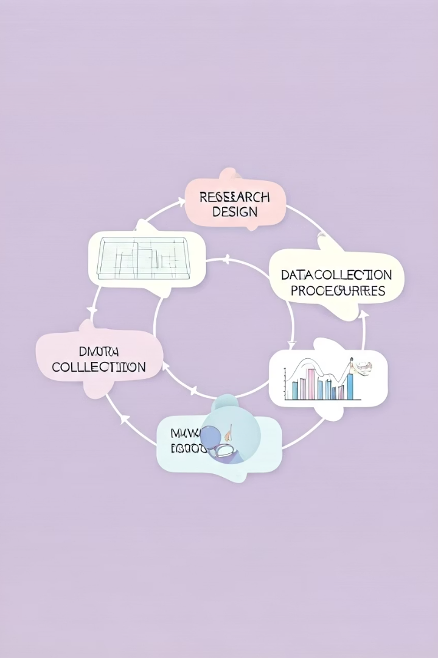


METHODOLOGY/
RESEARCH DESIGN
연구 설계 및 방법론
The methodology and research design section includes a detailed explanation of the research design, context, study participants (subjects) or
sampling methods, data collection process, and data analysis procedure.
신뢰성과 타당성
In quantitative research, the reliability and validity processes are explained, while in qualitative research, the trustworthiness is established.

Slide 42
RESEARCH DESIGN & METHODOLOGY
방법론 선택
표본 추출 전략
Researchers must select methods that align with their
design and questions. Continuing the example above, semi-
structured interviews might be selected to garner rich, detailed data regarding educators' experiences.
Sampling strategies:
Identifying and selecting participants/sample is pivotal, ensuring
the sample is representative and pertinent. Purposive sampling,
for instance, might be employed to ensure participating educators have experienced remote teaching, thereby enriching the data’s
relevance and applicability.

Slide 43

FINDINGS/RESULTS
결과 제시 방식
가독성 중시
The findings or results are presented in an organized manner, tailored to the specific research design and methodology you proposed in the previous section.
In the findings/results section, readability for the readers should be prioritized to ensure the findings are apparent to
the readers rather than being overly focused on the author's perspective.

Slide 44




DISCUSSION/CONCLUSION
연구 결과와 선행연구 연계
연구의 중요성 강조
Highlight the importance of
your research
Specifically, the discussion section is where you explain how your
research findings or results align
or differ from and confirm or
extend previous research.
향후 연구 방향 제시
Offering future directions and implications for research and/or practice.

Slide 45
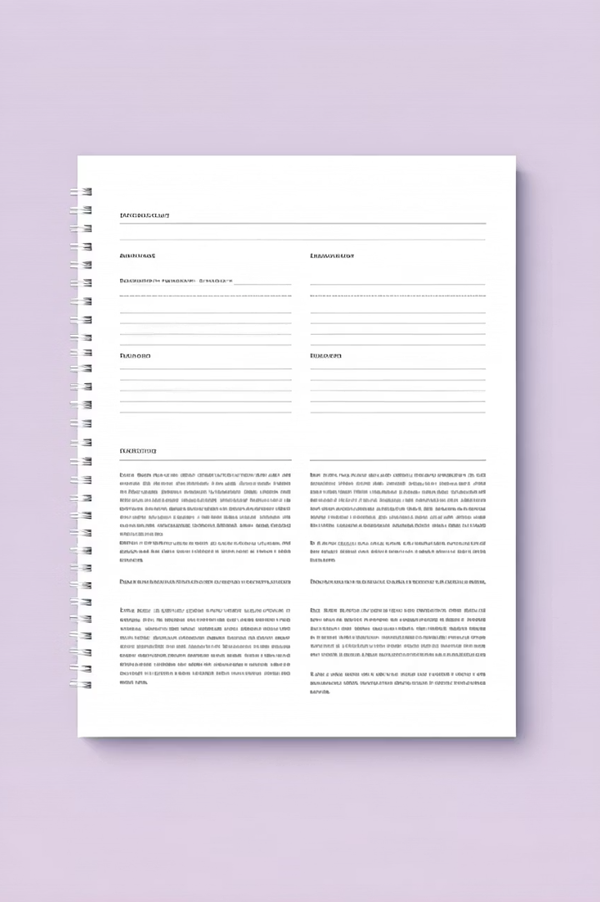
Academic English Writing Templates
템플릿의 중요성
템플릿 활용 방법
학술 영어 작성 템플릿은 논문의 각 섹션을 효과적으로 구성하는 데 도움을 주는 표준화된 표현과 구조를 제공합니다.
템플릿은 기본 구조로 활용하되, 연구의 특성과 내용에 맞게 적절히 수정하여 사용해야 합니다.
주요 템플릿 영역
연구 영역 설정, 연구 간극 확인, 연구 목적 진술, 개념 정의, 예시 제공, 출처 인용 등 다양한 학술적 표현에 대한 템플릿이 제공됩니다.

Slide 46
ESTABLISHING A RESEARCH TERRITORY
연구 영역 설정 예시 1
연구 영역 설정 예시 2
Studies have shown that English language learners(ELLs) in
elementary and secondary schools are frustrated because the
school system is failing to support them in achieving their goals of acquiring English and obtaining postsecondary education
(Menken, 2008; Olsen, 1997; Suarez-Orozco, Suarez-Orozco, & Todorova, 2008; Valdés, 2001).
Much recent literature on teacher education highlights the
importance of identity in teacher development.

Slide 47
IDENTIFYING THE RESEARCH/
KNOWLEDGE GAP
연구 간극 확인 예시 1
연구 간극 확인 예시 2
Attention is paid to core practices across subjects and grade
levels, including, for example, leading a discussion or eliciting
student thinking (Ball & Forzani, 2009). However, developing TE pedagogies for core practices in work with linguistically diverse learners has been less fully realized.
Although extensive research has been carried out on the teacher
knowledge base in general (Guerrero, 2005) and ESL teacher
cognition (Franco-Fuenmayor, Padrón, & Waxman, 2015), there
has been no detailed investigations of what mainstream teachers already know and what they need to learn to support ELLs in their classrooms.

Slide 48
STATING YOUR RESEARCH PURPOSE
연구 목적 진술 예시 1
연구 목적 진술 예시 2
This article presents a teacher preparation model developed over the past 10 years of research in content area classrooms
with English language learners (ELLs) and based on recent
scholarship on the language demands of schooling.
The purpose of this paper is to provide an overview of the issues related to teacher identity stemming from recent literature and to suggest the implications for effective teacher education
embedded in the discussion of these issues.

Slide 49
STATING YOUR RESEARCH PURPOSE
연구 목적 진술 예시 3
연구 목적 진술 예시 4
In the present study, we focus on a core practice of reviewing and carefully assessing student work, with attention to viewing
that work as language and meaning in process.
We aim to add to this body of literature concerning the
education and experiences of prospective Latino/a teachers and to see how their concerns, strengths, hopes, and struggles are
negotiated in their program of teacher education, whom they
see themselves teaching, and how they imagine working with
children and youth.

Slide 50
DEFINING CONCEPTS/TERMS/OBJECTS
개념 정의 예시 1
개념 정의 예시 2
English language learners (ELLs)—that is, students who speak a
first language other than English—now account for nearly 10% of the U.S. public school student population (Kena et al., 2016).
Cochran-Smith and Lytle (1993) define teacher research as
"systematic, intentional inquiry by teachers" (p. 5).

Slide 51
PROVIDING EXAMPLES
예시 제공 방법 1
예시 제공 방법 2
Grammar accuracy is the primary criterion by which they assessed a person's command of language. As an example, Emily’s
comment was that whatever "roughness" is present in an
international pal's writing is labeled as nonstandard grammar.
This disjunction between research and practice stems from
practical factors (e.g., too few bilingual teachers), ideological
factors (e.g., opposition to languages other than English in schools), and federal policy. For instance, the No Child Left Behind Act of
2001 (NCLB, 2003 ) required schools to monitor the academic
performance of ELLs through state standardized tests.

Slide 52


REFERENCING SOURCES/
REPORTING OTHERS' WORK
출처 인용 예시 1
Studies have found that translanguaging is a social practice that goes
beyond classroom interactions and that it includes all metadiscursive regimes
that are performed by all multilingual speakers in their everyday way of making sense of the world around them (García, 2009; Wei, 2011). To explain this
phenomenon, García (2009) uses a metaphor of an all-terrain car that has
wheels that extend, contract, flex, and stretch while making movements that
are irregular on 'an uneven ground' (García, 2009, p.45).

Slide 53


REFERENCING SOURCES/
REPORTING OTHERS' WORK
출처 인용 예시 2
In education, King (2004) draws on Wynter's scholarship to propose a
"deciphering" form of culture-centered knowledge that moves beyond relations of domination, masked by calls for unity, toward conditions of autonomy where "differences are not suppressed or ranked" (p. 357). She defines culture-centered knowledge as the "thought, perception, and belief structures" that contribute to generating "the coherence of a referent social framework" required "to
secure the loyalty, motivated participation, and relevant consciousness of its
subjects (adherents).

Slide 54
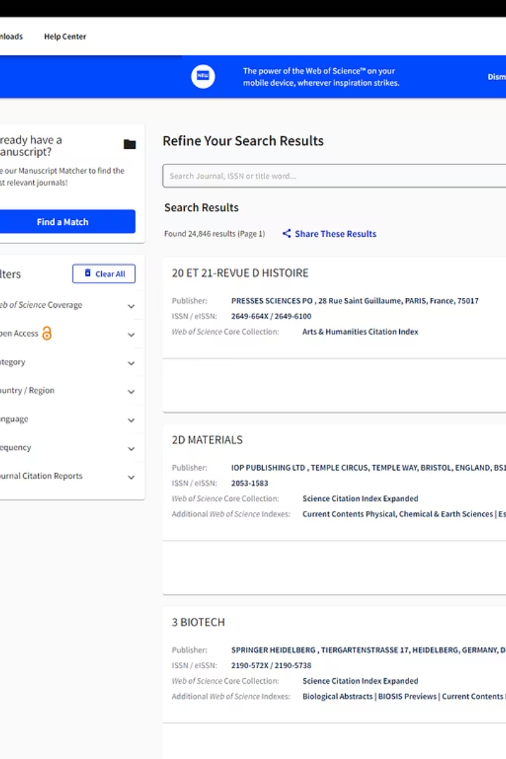




SSCI: Web of Science
SSCI 학술지 검색
https://mjl.clarivate.com/search-results에서 SSCI 등재 학술지를 검색할 수 있습니다.
Journal of Multilingual and Multicultural Development
다언어 및 다문화 발전 관련 연구를 다루는 SSCI 등재 학술지입니다.
영향력 지수 확인
학술지의 영향력 지수(Impact Factor)를 확인하여 연구 발표에 적합한 저널을 선택합니다.
학술지 범위 확인
연구 주제가 학술지의 범위(Scope)와 일치하는지 확인하여 투고 가능성을 높입니다.

Slide 55
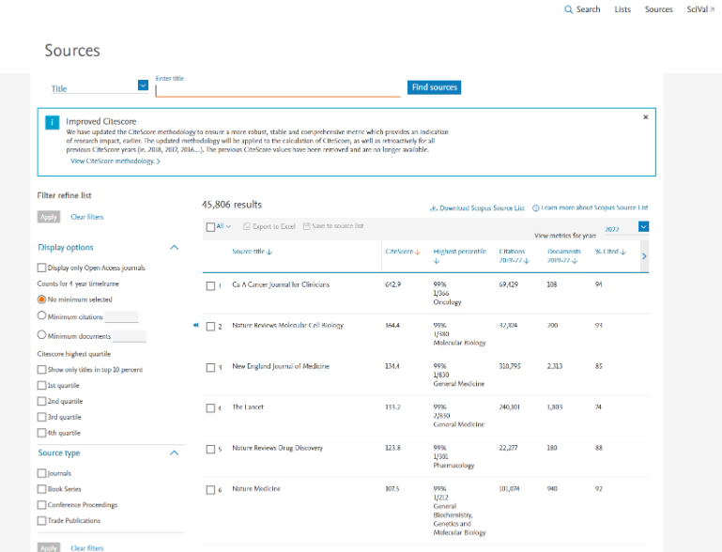
Scopus: Source
Scopus 데이터베이스
ONLINE JOURNAL OF COMMUNICATION AND MEDIA TECHNOLOGIES
Scopus는 Elsevier에서 제공하는 세계적인 학술 문헌 데이터베이스로, 다양한 분야의 학술지, 도서, 학회 자료 등을 포함합니다.
커뮤니케이션 및 미디어 기술 분야의 연구를 다루는 Scopus 등재 학술지입니다.
학술지 검색 URL: https://www.scopus.com/sources.uri?zone=TopNavBar&origin=sourceinfo
이 학술지는 미디어 기술, 디지털 커뮤니케이션, 온라인 교육 등의 주제를 다루며, 교육 분야의 미디어 활용 연구에 적합합니다.

Slide 56





질의응답
질문 시간
답변 안내
추가 문의
참고 자료
영어 논문 작성에 관한 질문이 있으시면 말씀해 주세요.
구체적인 질문을 통해 더 자세한 정보를 제공해 드리겠습니다.
추가 문의사항은 이메일로 보내주시기 바랍니다
발표 자료는 추후 공유해 드리겠습니다.

Slide 57


리뷰어의 입장에서 논문 평가
독창성
연구가 새로운 지식이나 관점을 제공하는가?
방법론
연구 방법이 적절하고 엄격하게 적용되었는가?
명확성
논문이 명확하고 이해하기 쉽게 작성되었는가?
중요성
연구 결과가 학문적, 실용적으로 중요한 의미를 갖는가?
문헌 검토
관련 문헌이 충분히 검토되고 적절하게 인용되었는가?

Slide 58
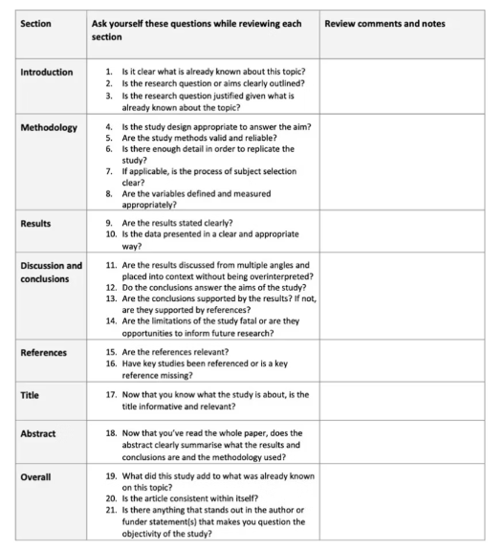
논문 평가 기준
1
연구 주제의 적절성
2
이론적 기반
연구 주제가 학술지의 범위와 일치하며 학문적으로 중요한가?
연구가 적절한 이론적 기반 위에 구축되었는가?
3
방법론적 엄격성
4
결과의 타당성
연구 설계, 데이터 수집 및 분석 방법이 적절하고 엄격하게 적용되었는가?
연구 결과가 데이터에 의해 충분히 뒷받침되는가?
5
논의의 깊이
6
학문적 기여도
결과에 대한 해석과 논의가 깊이 있고 의미 있게 이루어졌는가?
연구가 해당 분야에 새로운 지식이나 통찰을 제공하는가?

